Slide 1
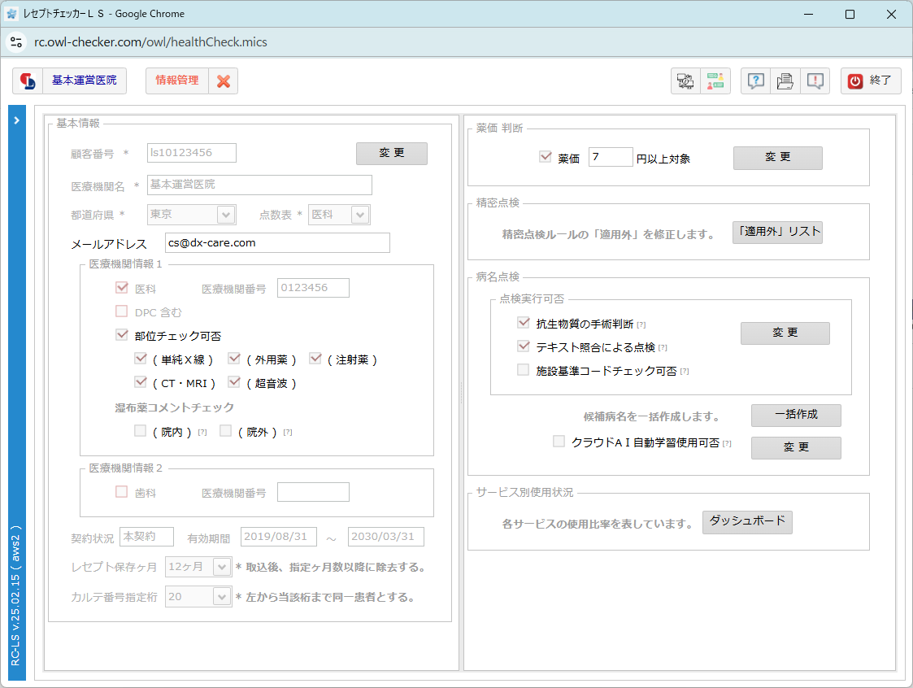
□ 自動点検の適用可否
（？）の説明で「レセ画面点検での手動学習・設定変更を行った際の自動点検を実施するかの可否」

